Slide 1
LUẬN VĂN TỐT NGHIỆP
NGÀNH CÔNG NGHỆ THÔNG TIN
ĐỀ TÀI
HỆ THỐNG HỖ TRỢ QUẢN LÝ
CỬA HÀNG CHĂM SÓC SẮC ĐẸP
Giảng viên hướng dẫn:
Thái Minh Tuấn
Hội đồng phản biện:
Lâm Nhựt Khang
Nguyễn Minh Trung
Sinh viên thực hiện:
Lê Thị Mỹ Quỳnh
MSSV: B1706860

Slide 2
NỘI DUNG
Đặt vấn đề
Mục tiêu đề tài
Kết luận
Demo
Công nghệ sử dụng
Thiết kế và cài đặt hệ thống

Slide 3
ĐẶT VẤN ĐỀ
Chăm sóc sắc đẹp ngày càng được mọi người quan tâm và dành nhiều thời gian hơn
Cửa hàng chăm sóc sắc đẹp được mở ra ngày càng nhiều
Quản lý cửa hàng chăm sóc sắc đẹp là một công việc khó khăn
Cần một công cụ hỗ trợ để tiết kiệm thời gian, chi phí quản lý cửa hàng

Slide 4
LỊCH SỬ GIẢI QUYẾT VẤN ĐỀ
Quản lý bằng phương thức truyền thống dựa trên sổ sách chưa hiệu quả
Có một số ứng dụng: BookingCare, eDortor, Lookme,….
Hiệu quả chưa cao
Hệ thống hỗ trợ quản lý cho cửa hàng chăm sóc sắc đẹp

Slide 5
MỤC TIÊU ĐỀ TÀI
Xây dựng một hệ thống hỗ trợ quản lý cửa hàng dịch vụ chăm sóc sắc đẹp hoạt động ổn định bao gồm:
Trang web quản trị hỗ trợ việc quản lý chung cho chủ cửa hàng
Ứng dụng di động hỗ trợ đặt lịch hẹn cho nhân viên và khách hàng

Slide 6
CÁC BƯỚC TIẾN HÀNH THỰC HIỆN
Bước 1
Bước 2
Bước 3
Bước 4
Phân tích yêu cầu
Tìm hiểu quy trinh hoạt động thực tế. Có bao nhiêu tác nhân tham gia vào hệ thống,…
Cài đặt hệ thống
Cài đặt môi trường hoạt động. Code Backend, Frontend
Thiết kết hệ thống
Thiết kế các mô hình trường hợp sử dụng. Thiết kế mô hình cơ sở dũ liệu
Kiểm thử
Kiểm tra tính chính xác các chức năng hệ thống sau cài đặt

Slide 7






CÔNG NGHỆ SỬ DỤNG

Slide 8
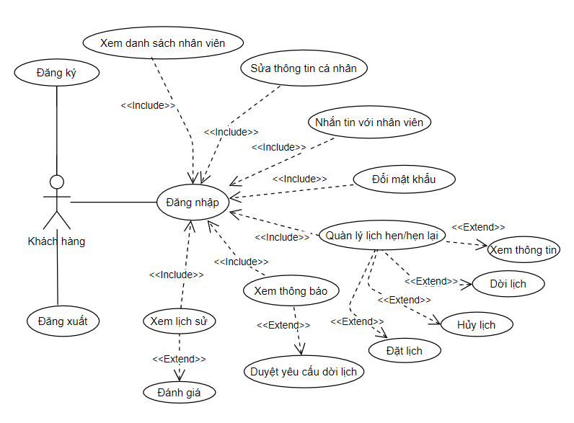
Thiết kế và cài đặt hệ thống
Sơ đồ usecase khách hàng

Slide 9
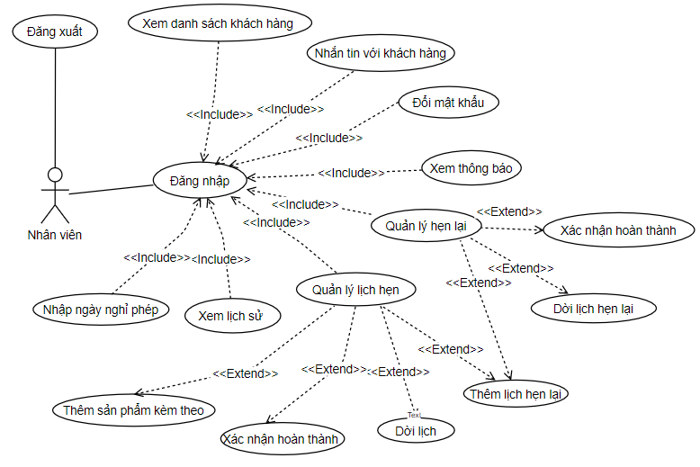
Thiết kế và cài đặt hệ thống
Sơ đồ usecase nhân viên

Slide 10
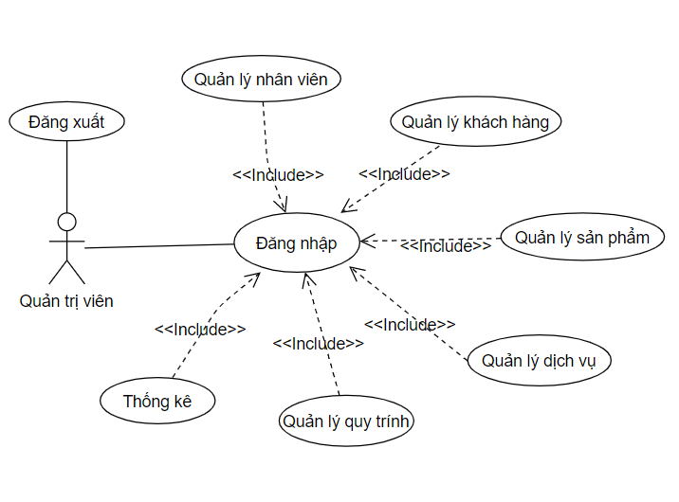
Thiết kế và cài đặt hệ thống
Sơ đồ usecase quản trị viên

Slide 11
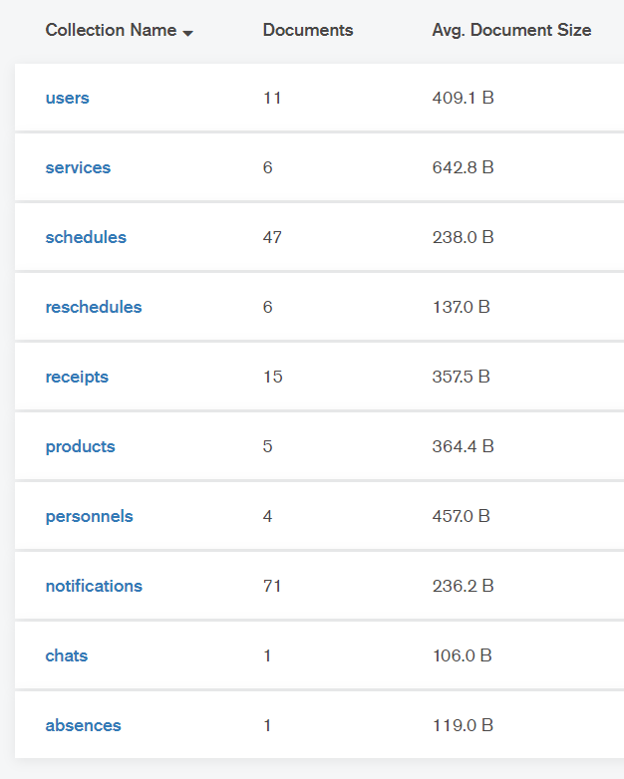
Thiết kế và cài đặt hệ thống
Cơ sở dữ liệu

Slide 12
Kiểm thử
Các chức năng | Kết quả
Đăng nhập/ Đăng ký | Hoạt động đúng yêu cầu
Đổi mật khẩu | Hoạt động đúng yêu cầu
Đặt lịch hẹn | Hoạt động đúng yêu cầu
Hẹn lại | Hoạt động đúng yêu cầu
Dời lịch | Hoạt động đúng yêu cầu
Đánh giá | Hoạt động đúng yêu cầu

Slide 13
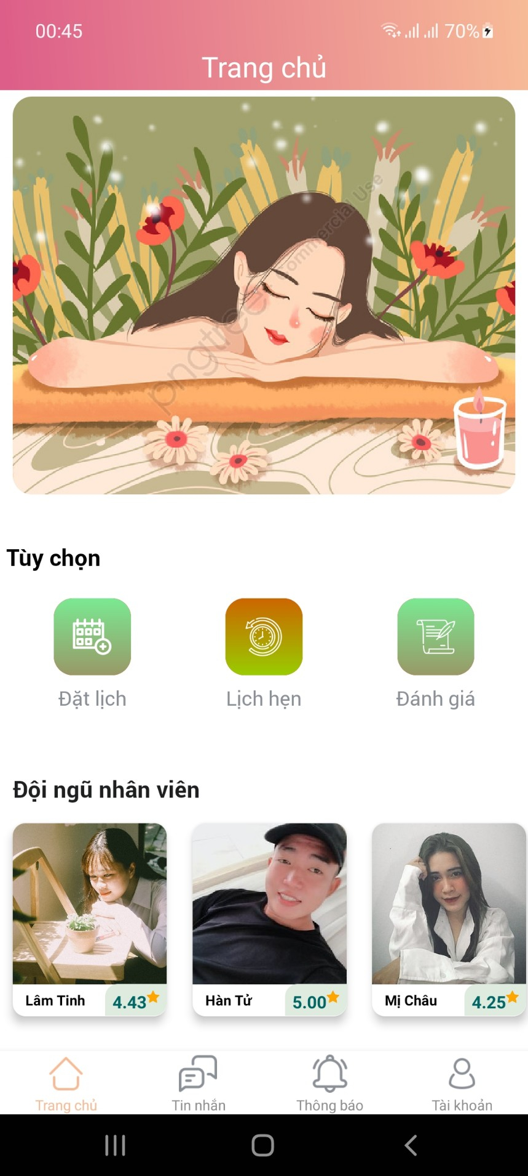
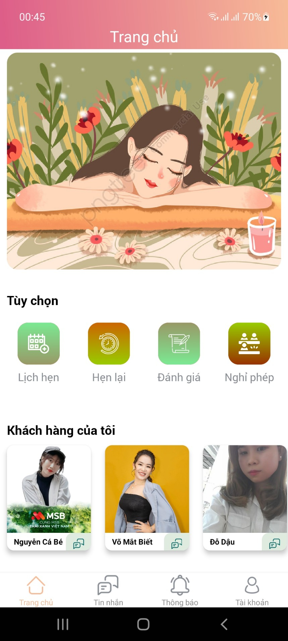
Minh họa ứng dụng
Khách hàng
Nhân viên

Slide 14
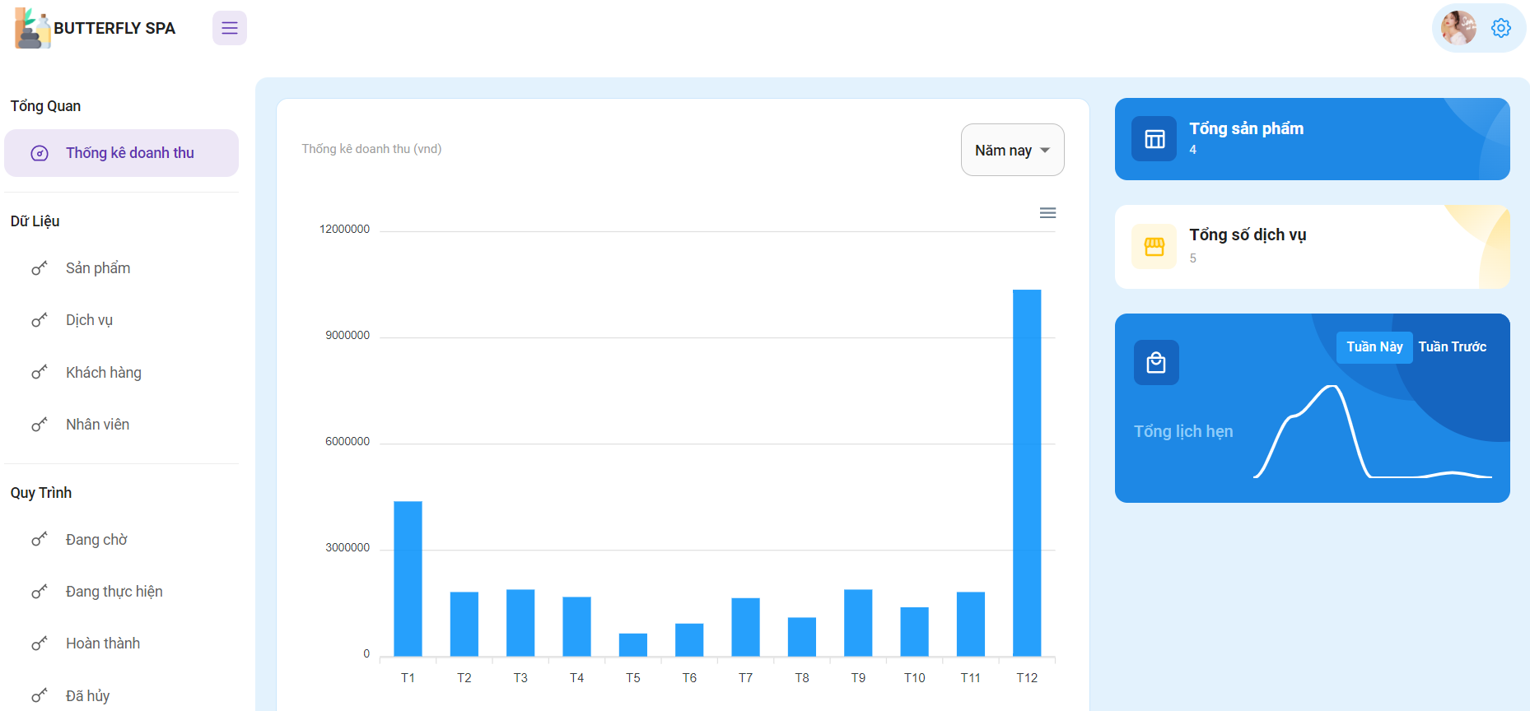
Minh họa website quản lý

Slide 15
KẾT LUẬN
Kết quả đạt được:
Giao diện đơn giản, dễ sử dụng.
Hỗ trợ người dùng trong việc đặt lịch và quản lý cửa hàng.
Đơn giản hóa quy trình hoạt động.
Xây dựng được hệ thống

Slide 16
KẾT LUẬN
Hạn chế:
Giao diện còn đơn giản
Chưa gửi được email, sms
Chức năng hệ thống còn hạn chế
Dữ liệu chưa được đa dạng

Slide 17
KẾT LUẬN
Hướng phát triển:
Khắc phục những hạn chế.
Mở rộng thêm chức năng cho hệ thống.
Tích hợp Chatbox để tư vấn khách hàng.
Đưa ứng dụng lên Google Play, App Store.
Tích hợp AI cho việc gợi ý dịch vụ.
Thêm tính năng quản lý phương thức thanh toán

Slide 18
DEMO

Slide 19
Cảm ơn Thầy Cô và các bạn đã lắng nghe !

